Slide 1
C++编码规范
新能源2022年新员工培训
梁凯

Slide 2
背景调查
C/C++编程背景
总人数
学习过C/C++的人数
了解C++98/03、C++11/14、C++17
按照某种编码规范编程的人数
知道或遵守过哪些编程规范
Notes:
调查大家C++开发能力

Slide 3
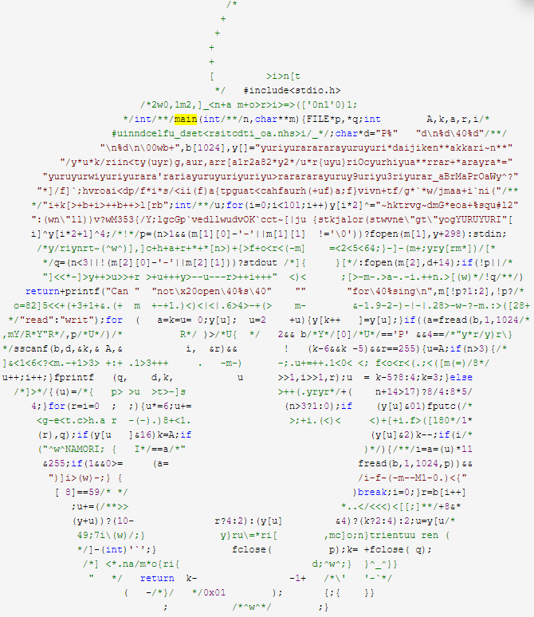
代码阅读
下面代码是什么功能
void _(int __, int ___, int ____, int _____) {
((___ / __) <= _____) ? _(__,___+_____,____,_____) : !(___ % __) ? _(__,___+_____,___ % __, _____) :
((___ % __)==(___ / __) && !____) ? (printf("%dt",(___ / __)),
_(__,___+_____,____,_____)) : ((___ % __) > _____ && (___ % __) < (___ / __)) ?
_(__,___+_____,____,_____ + !((___ / __) % (___ % __))) : (___ < __ * __) ?
_(__,___+_____,____,_____) : 0;
}
int main() {
_(100,0,0,1);
}
Notes:
找出素数的程序
https://blog.csdn.net/wesweeky/article/details/6534356

Slide 4
规范背景
公司级别《Q/JC GL 0310-2020 C&C++编码规范》
100条规则，5条建议
部门级别继续沿用《电网自动化事业部编码规范》
15条规则，5条建议
规范参考
林锐编著的《高质量 C++ 编程指南》
陈世忠编著的《C++编码规范》
华为公司的《编程规范与范例》

Slide 5
编码规范组织形式
1 文件名称及结构
2 程序的版式
3 命名规则
4 表达式和基本语句
5 函数设计
6 内存管理
规范分类
规则，编程者必须遵守的
建议，不做强制性要求，但推荐编程者采纳

Slide 6
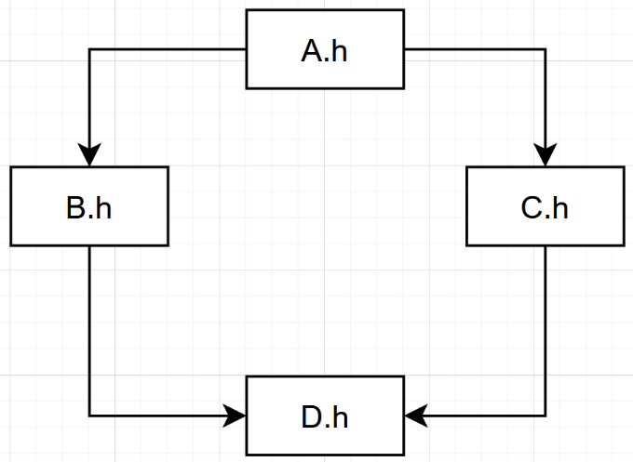
文件名称及结构
【规则3-1】使用ifndef/define/endif预处理块防止头文件被重复引用
// 版权和版本声明，此处省略
#ifndef GRAPHICS_H
#define GRAPHICS_H
#include <math.h> // 引用头文件
… // 你的代码
#endif // GRAPHICS_H
解决问题
避免头文件被直接或间接地多次引用
避免类型、变量、宏等重复定义或循环引用
加快编译速度
代码编写
使用预处理块，宏名<文件名>_H
全部采用大写字母
endif处用注释标明该宏名称

Slide 7
文件名称及结构
【规则3-2】用 <> 格式引用依赖库的头文件，用 "" 格式引用自定义头文件
解决问题
便于识别自定义文件
加快编译速度
系统头文件
标准库的头文件
开发工具提供库的头文件
第三方提供库的头文件
自定义头文件
公司内基础库的头文件
项目自身产生的头文件
#include <math.h> // 引用系统头文件
…
#include “myheader.h” // 引用自定义头文件
…
… // 你的代码
Notes:
以 <> 格式引用的文件编译器将在include path中搜索，而以 "" 格式引用的文件则只有在当前工程目录中找不到该文件时才到include path中搜索
因此用 "" 格式引用自定义头文件，用 <> 格式引用其它头文件，可以使编译器更快地找到相应的文件，从而加快编译速度。另一方面，这种引用方式也便于识别自定义头文件。

Slide 8
程序的版式
【规则4-1】程序块要采用缩进风格编写，缩进采用Tab符，其长度为 4 个空格
解决问题
可改进代码易读性
避免使用空格造成缩进或多或缺的问题

Slide 9
程序的版式
【规则4-2】二元操作符前后应加空格，一元操作符与被操作数之间不加空格
二元操作符
赋值操作符，如“=”、 “+=”
比较操作符，如 “>=”、“<=”
算术操作符，如 “+”、“*”、“%”
逻辑操作符，如 “&&”、“||”
位域操作符、如“<<”、“^”
一元操作符
如“!”、“~”、“++”、“--”、“&”（地址运算符）
if (year >= 2000) // 良好的风格 if(year>=2000) // 不良的风格 if ((a>=b) && (c<=d)) // 良好的风格(紧凑格式) if(a>=b&&c<=d) // 不良的风格
for (i = 0; i < 10; i++) // 良好的风格 for (i=0; i<10; i++) // 良好的风格(紧凑格式) for(i=0;i<10;i++) // 不良的风格 for ( i = 0 ; i < 10 ; i ++ ) // 过多的空格
x = a < b ? a : b; // 良好的风格 x = a<b ? a : b; // 良好的风格(紧凑格式) x=a<b?a:b; // 不良的风格
Notes:
例外：
对于表达式比较长的for语句和if语句（大于80字符），为了紧凑起见可以适当地去掉一些空格，如for (i=0; i<10; i++)和if ((a<=b) && (c<=d))

Slide 10
程序的版式
【规则4-3】if、for、while、do、switch、try、catch等语句自占一行，执行语句不得紧跟其后，并且都要加{}
【规则4-4】程序的分界符‘{’和‘}’应独占一行并且位于同一列，同时与引用它们的语句 左对齐
注意：不论执行语句有多少都要加{}，以防止书写失误
if (x < y) // 符合规则的写法
{
...
}
if (x < y){ // 违反规则的写法
...
}

Slide 11
程序的版式
【建议4-1】长表达式要在低优先级操作符处拆分成新行，操作符放在新行之首（以便突出操作符）。拆分出的新行要进行适当的缩进，使排版整齐，语句可读
缩进形式
在新行相对于上一行缩进一级
在函数的 '(' 后对齐（这是VC编辑器自动对齐的方式）
// 在低优先级操作符处拆分，相对上一行缩进对齐
if ((long_variable1 >= long_variable12)
&& (long_variable3 <= long_variable14)
&& (long_variable5 <= long_variable16))
{
doSomething();
}
// 在下一个函数参数处拆分，在函数的 '(' 后对齐
CMatrix CMultiplyMatrix(CMatrix leftMatrix,
CMatrix rightMatrix);
for (long_initialization;
long_condition;
long_update)
{
doSomething();
}

Slide 12
程序的版式
【规则4-5】数据结构声明(包括类、结构、联合、枚举等)、全局函数/变量、静态函数/变量、类成员函数/变量，必须加以注释
注释的原则
应有助于对程序的阅读理解
加在该加的地方
注释语言必须准确、易懂、简洁
// 矩形类
// 本类定义了矩形的坐标、宽高等属性及设置方法，也实现了矩形的绘制。
class CRect : public CShape
{
public:
// 设置坐标
// 输入参数：x 左上角横坐标，y 左上角纵坐标，width 矩形宽度， height 矩形高度
void setRect(float x, float y, float width, float height);
…
private：
// 宽度
float m_width;
…
};
Notes:
注释不宜太多也不能太少

Slide 13
程序的版式
【建议4-2】边写代码边注释，修改代码同时修改相应的注释，以保证注释与代码的一致性；不再有用的注释要删除。
【规则4-6】程序中的无用代码直接删除，只保留最新的代码和注释；
注意：不要指望回过头再写注释
可通过SVN进行源代码版本管理，查看代码进化过程

Slide 14
命名规则
【规则5-1】变量命名时，全局变量加前缀g_（表示global），类数据成员加前缀m_（表示member），静态变量加前缀s_（表示static）
class CRect
{
public:
void setValue(int width, int height);
private:
int m_width; // 成员变量
int m_height; // 成员变量
};
void CRect::setValue((int width, int height)
{
m_width = width; // 加前缀后不会和参数发生冲突
m_height = height;
}
// 全局变量
int g_howManyPeople = 100;
// 静态变量
static int s_initValue = 10;
enum EShape
{
EShape_Rect,
EShape_Circle,
...
};

Slide 15
命名规则
【规则5-2】函数、变量和参数用小写字母开头的单词或词组命名，使用词组时，除第一个单词外，后续单词首字母大写；宏定义全用大写的字母，用下划线分隔单词；枚举值用枚举类型（或其缩写）加枚举名的方式定义，中间以下划线分隔；名称应尽量具备自注释性
【规则5-3】类名加前缀C（表示class），结构名加前缀S（表示struct），枚举名加前缀E（表示enum)，联合体加前缀U（表示union ）
int g_howManyPeople = 100;
static int s_initValue = 10;
#define MAX_LENGTH 100
enum EShape
{
EShape_Rect,
EShape_Circle,
...
};
class CStudent // 类名称
{
…
};
struct SRect // 结构名称
{
…
};
union USimple // 联合名称
{
…
};

Slide 16
表达式和基本语句
【规则6-1】变量比较时，浮点变量不可用“==”或“!=”与任何数字比较；指针变量用“==”或“!=”与NULL比较，而且 NULL 作为左值进行判断；布尔变量不可直接与true、false或者 1、0 进行比较；整形变量需要使用==或!=与0直接比较，不能直接做布尔量判定；变量与常量比较时常量作为左值
说明
浮点数都有精度限制，采用实际允许的最小误差转换为>=或<=的形式
指针变量不能直接应用于条件语句
防止书写错误为=NULL，要将NULL作为左值判断
布尔变量零值表示false，而任何非零值都为true
// 浮点数允许误差
#define EPSILON 1.0e-06F
// 判断浮点数相等
if ( (x >= y - EPSILON) && (x <= y + EPSILON))
// 判断指针为空
if (NULL == pointer)
// 判断布尔值为TRUE
if (bContinue)
// 判断整数为0
if (0 == nCount)

Slide 17
表达式和基本语句
【规则6-2】相同内容的case可以合并，其他情况下每个case语句的结尾需要加break防止重叠；不能缺少default分支，default分支也要加break
switch(EShape)
{
case EShape_Rect:
...
break;
// 圆形与椭圆处理方式一致
case EShape_Circle:
case EShape_Ellipse:
...
break;
default:
// 错误情况可用断言调试
assert(FALSE && “不应该执行到此处”);
break;
}
说明
增加default分支，避免case 没有完全覆盖所有枚举值产生编译警告
default分支插入断言或输出调试信息，帮助程序员得到提示
Notes:
当程序中有忘记处理某个分支或以后添加了新的条件忘了处理而进入default分支时，程序员可以得到提示

Slide 18
表达式和基本语句
【建议6-1】注意运算符的优先级。如果代码行中的运算符比较多，应使用括号确定表达式的操作顺序，避免使用默认的优先级
说明
防止产生歧义并提高可读性
// 不良的风格 word = high << 8 | low if (a | b && a & c)
// 使用括号保证优先进行比较，而后进行逻辑与计算 if ((long_variable1 >= long_variable12) && (long_variable3 <= long_variable14) && (long_variable5 <= long_variable16)) { doSomething(); }
Notes:
C&C++语言的运算符有数十个，全部熟记是比较困难的，为了防止产生歧义并提高可读性，应当用括号确定表达式的操作顺序。
良好的风格：
word = (high << 8) | low
if ((a | b) && (a & c))

Slide 19
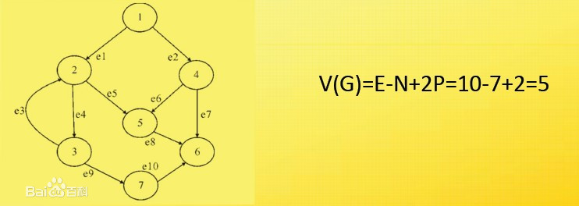
函数设计
【建议7-1】函数的功能要单一，不要设计多用途的函数；函数体的规模要小，平均代码行数≤100，超出比例不能超过0.5%，建议函数体最好控制在50行以内；函数的圈复杂度平均小于10，超出比例不能超过0.5%
带来问题
阅读起来很不方便
程序的可读性降低
函数的设计往往存在问题
解决方法
将相对独立或重复性的部分拿出来另写一个函数
圈复杂度
用来衡量一个模块判定结构的复杂程度，数量上表现为独立线性路径条数，即合理的预防错误所需测试的最少路径条数。
举例
函数不包含控制流语句，圈复杂度为1
如果仅包含一个if语句，且if语句仅有一个条件，圈复杂度为2
如果包含两个嵌套的if语句，或是一个if语句有两个条件，圈复杂度为3
Notes:
计算公式1：V(G)=e-n+2p。其中，e表示控制流图中边的数量，n表示控制流图中节点的数量，p图的连接组件数目（图的组件数是相连节点的最大集合）。因为控制流图都是连通的，所以p为1.

Slide 20
函数设计
【建议7-2】对非基本类型应尽可能使用引用（首选）或指针来传递参数；参数用作输出时应尽量使用引用而不是指针；尽可能用const修饰函数的参数
非基本类型
自定义的类(class)、结构(struct)和联合(union)
解决问题
有利于提高效率
有利于函数支持派生类
使代码显得更自然
防止调用者传入错误的指针值而引起系统崩溃
加上const修饰，以防止函数中意外地将其修改
// func函数
// 输入参数：input 输入
// 输出参数：output 输出
// 返回值：错误码
int func(const CObject& input, CObject& output);
Notes:
有利于提高效率（不用拷贝，也不用构造和析构）；也有利于函数支持派生类（如果是按值传递方式则会将派生类对象“切割”为基类对象）。

Slide 21
内存管理
【规则8-1】在定义变量的同时初始化该变量；数组、动态分配内存亦应即赋初值
解决问题
如果变量的引用处和其定义处相隔比较远，变量的初始化很容易被忘记。
如果引用了未被初始化的变量，可能会导致程序错误。
有助于减少隐患。
int width = 10; // 定义并初绐化width
char *p = NULL; // 指针变量初始化为空，防止指向非法地址
int array[10]; // 定义数组
// 初始化数组为0
memset((void*)array, 0, sizeof(int)*10);
int* pArray = NULL; // 定义数组指针
pArray = new int[10]; // 动态分配内存
// 初始化数组为0
memset((void*)pArray , 0, sizeof(int)*10);

Slide 22
内存管理
【规则8-2】用free或delete释放了内存之后，立即将指针设置为NULL，防止产生“野指针”
说明
内存释放以后已经被回收而不可访问
内存可能被重新分配给其他对象，可导致严重的数据错误
CRect* pRect = new CRect;
…
delete pRect;
pRect = NULL; // 内存释放后置为NULL

Slide 23
学习建议
熟练掌握《部门C++编码规范》
15条规则，5条建议
提升学习《Q/JC GL 0310-2020 C&C++编码规范》
100条规则，5条建议

Slide 24
谢谢大家的学习！
提问交流…

